Slide 1

Муниципальное бюджетное дошкольное образовательное учреждение «Детский сад №99»
«Проектная технология в работе музыкального руководителя в условиях ФГОС дошкольного образования»
Музыкальный руководитель
Трибер Ирина Александровна
Г.Нижний Новгород 2024г.

Slide 2

«Проект- это самостоятельная и коллективная творческая завершенная работа, имеющая социально- значимый результат»
Проект по музыке в ДОУ - это творческая деятельность, которая идёт от интересов и потребностей детей. Такие проекты помогают связать обучение с жизнью, формируют навыки исследовательской деятельности, развивают познавательную активность, самостоятельность, творчество, умение планировать, работать в коллективе.

Slide 3
Проектная деятельность музыкального руководителя направлена на развитие, восприятие и понимание произведений искусства:
- словесного
- музыкального
- изобразительного

Slide 4
Классификация проекта
По времени:
Краткосрочный (1-3 недели)
- средней срочности (1-3 месяцев)
- долгосрочный (1 год и более)
По количеству участников:
- коллективные (групповые, фронтальные)
- индивидуальные

Slide 5
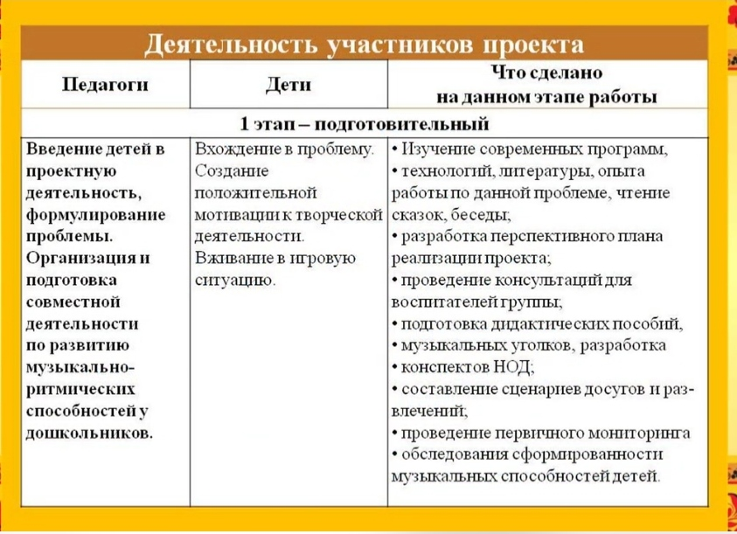
Подготовительный этап

Slide 6
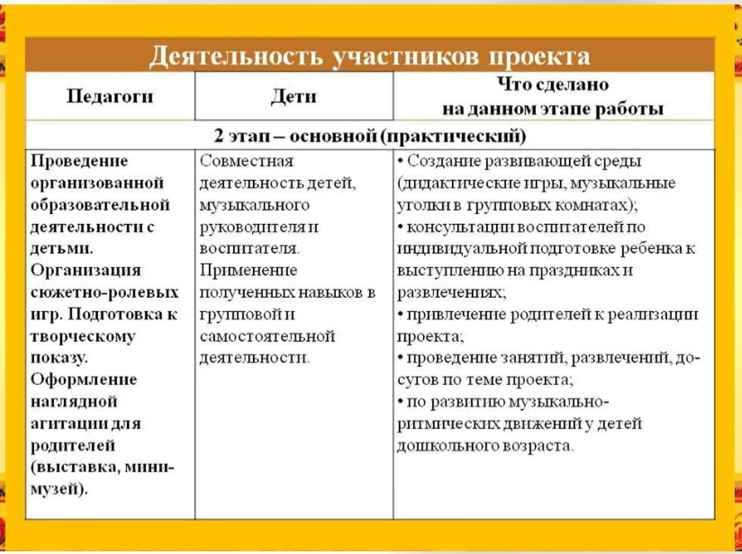
Основной этап

Slide 7
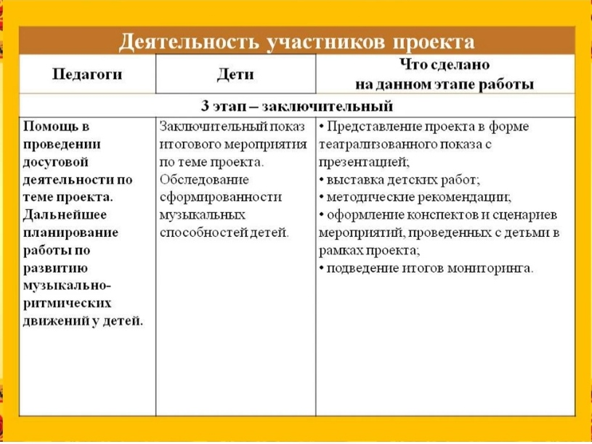
Заключительный этап

Slide 8
Творческий проект. Театр маленьких актеров:
Сказка –мюзикл «Кошкин дом»
(совместная работа детей и родителей)
Проект: «Играем со звуком», «В гостях у сказки», «Звуки природы», «Далекий Космос», «Защитники Отечества», «День Победы», «Балалайка, веселее заиграй-ка», «Дружный хоровод», «Песни Победы», «Прогулка по Сормову», «Театр маленьких актёров».

Slide 9
ВЫВОД:
Использование метода проекта в дошкольном образовании позволяет повысить самостоятельную активность детей, развить творческое мышление, умение детей самостоятельно, разными способами находить информацию об интересующем предмете или явлении и использовать эти знания, проводить совместную работу с родителями. А также делает образовательную систему ДОУ открытой для активного участия родителей.

